Slide 1

国际贸易政策篇
第五章 国际贸易政策分析

Slide 2
第六章 国际贸易政策分析
第一节 国际贸易政策概述
第二节 关税壁垒
第三节 非关税壁垒
第四节 鼓励出口和出口管制措施

Slide 3
第一节 贸易政策概述
一、贸易政策的含义
二、贸易政策的分类
三、贸易政策的演变
四、评价

Slide 4
一、贸易政策含义
  一国在贸易商品和服务的生产和贸易活动中所施加的各种影响措施。
返回节首

Slide 5
二、贸易政策分类
自由贸易政策
  国家不干预贸易商品和服务的生产和贸易活动，使其在国内外市场上自由流动。
保护贸易政策
公平贸易政策
  广义：世界各国在国际贸易活动中共同遵守有关的国际规则，相互提供对等的互惠的贸易待遇。
  狭义：一国货地区利用贸易手段来反对他国的不公平贸易行为。
返回节首

Slide 6
三、贸易政策的演变
中世纪时候的保护贸易（重商主义）
工业革命之后的自由贸易（美国和西欧的保护贸易）
战争导致的保护贸易（凯恩斯）
GATT倡导下的贸易自由化
不断出现的经济危机使保护主义抬头
返回节首

Slide 7
四、贸易政策的评价
自由贸易政策好？
还是保护贸易政策好？
返回节首

Slide 8
自由贸易政策的理论依据
（一）自由贸易的静态利益
  分工带来的利益：由于分工，可以将大部分资源从事比较优势产品的生产，更多的比较优势的产品被生产出来。
  贸易带来的好处：通过贸易可以获得本国不能生产的产品，或者比国内生产更低成本的产品。
返回节首

Slide 9
（二）自由贸易的动态利益
产业结构的调整与优化
竞争效应
规模经济
顺差与国民收入
文化思想的影响
返回节首

Slide 10
保护贸易的理论依据
幼稚工业保护论
中心-外围论
外贸乘数理论
保护就业论
关税的贸易条件改善论
国内市场失灵论
国家荣誉论
国家安全论
返回节首

Slide 11
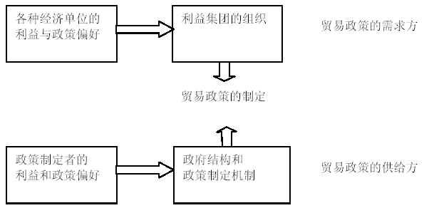
如何选择贸易政策
返回节首

Slide 12
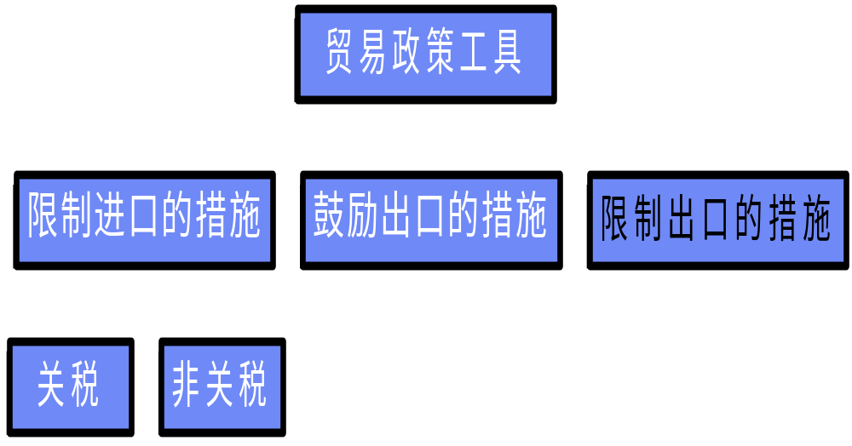
贸易政策工具
返回节首

Slide 13
第二节 关税壁垒
一、关税的概念及分类
二、关税的经济效应
三、最优关税率
四、有效保护率

Slide 14
一、关税的概念及分类
1、关税概念（Customs Duties，Tariff）
谁征收：
对谁征收：
为何征收：
国家委托海关征收
对本国进出口商征收
因为进口或出口了商品而征收
返回节首

Slide 15
2、关税的分类
按征收方法划分
按征税商品的流向划分
按差别待遇和特定的情况划分
按征收目的划分
返回节首
Notes:
99工商12.14日

Slide 16
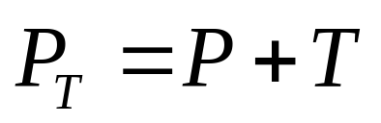

（1）按征收方法划分
从量税：按照商品的重量、数量、长度、容量和面积等单位征收的关税
从价税：按照进出口商品价格的一定百分比征收的关税
混合税：从量、从价同时征收
选择税：选择从量、从价税中税额较高的一种
返回节首

Slide 17
（2）按征税商品的流向划分
进口税
出口税
过境税
返回节首

Slide 18
（3）按差别待遇和特定的情况划分
普通税 Common Tariff
最惠国待遇税 MFNT Tariff（Most-Favored-Nation treatment）
普惠税 GSP Tariff（Generalized System of Preference）
特惠税 Preferential Duty
差价税 Variable Levy
进口附加税 Import Surtaxes
  反补贴税 Counter-vailing Duties
  反倾销税 Anti-dumping Duties
返回节首

Slide 19
最惠国税率和普通税率
最惠国税率适用于与该国签定有最惠国待遇原则的国家或地区所进口的商品
普通关税适用于与该国没有签定这种贸易协定的国家或地区所进口的商品
正常进口税是指最惠国税。

Slide 20
普遍优惠制（generalized system of preference, GSP）
普惠制的三个原则
  普遍的
  非歧视的
  非互惠的
普惠制的基本目标
  增加发展中国家的出口收益
  促进发展中国家的工业化
普惠制的主要方案
  受惠国和受惠商品范围的规定
  关于原产地的规定
返回节首
Notes:
99shenji 3\4

Slide 21
特惠税率
特惠税率，是指某个国家或经济集团对某些国家的所有进口商品给予特别优惠的低关税或免税待遇
有互惠的，也有非互惠的
互惠的特惠税典型：英联邦特惠制的
非互惠的特惠税典型：洛美协定

Slide 22
差价税Variable Levy
即差额税，当某种本国生产的产品的国内价格高于同类进口商品的价格时，为了保护国内生产和国内市场，按照国内价格与进口商品价格间的差额征收的关税
滑动关税
欧盟农产品“闸门价格”

Slide 23
反倾销税Anti-dumping Duties
是对实行倾销的进口商品所征收的一种进口附加税
倾销：1979年“东京回合”明确规定，“凡是一国产品向另一过出口时，该产品的出口价格低于正常贸易业务中用于国内消费的类似产品的可比价格，就被视为倾销”
正常可比价格，出口国国内市场批发价格
条件：－存在倾销行为
－对国内产业造成重大损害或威胁或严重阻碍国内某一产业的兴建
－反倾销税额不得超过倾销差额

Slide 24
反补贴税Counter-Vailing Duties
抵消税或补偿税，是指对直接或间接的接受任何奖金或补贴的外国商品进口所征收的一种进口附加税。
补贴：是指政府或任何公共机构对企业提供的财政资助以及政府对出口产品的任何形式的收入或价格支持。
条件：
一是进口商品接受了政府的直接或间接补贴，且进口商品是世贸组织禁止的
二是补贴对本国已建成产业造成重大损害或威胁或严重阻碍国内某一产业的兴建
三是反补贴税额不得超过补贴数额

Slide 25
（4）按征收目的划分
财政关税（Revenue tariff）
保护关税（Protective tariff）
返回节首

Slide 26
二、 关税的经济效应
（一）贸易小国的关税效应
（二）贸易大国的关税效应
返回节首

Slide 27
（一）贸易小国的关税效应
价格：上升T
生产：+Q₁Q₂
消费：- Q₃Q₄
进口：-（ Q₁Q₂ +Q₃Q₄ ）
P
S_{H}
E
P_{T}
生产者剩余：+a
消费者剩余：
-（a+b+c+d）
政府财政收入：+c
福利净损失：b+d
15
S_{W+T}
T
a
c
b
d
P_{W}
S_{W}
10
D_{H}
0
Q
Q₁
Q₂
Q₃
Q₄
返回节首

Slide 28
关税对小国福利的净影响
b --- 生产扭曲损失，由于关税导致国内过多生产该产品，资源从更有效率的部门转移到效率较低的部门所引起的损失。
d --- 消费扭曲损失，由于关税而造成价格上涨，从而引起消费的减少。
返回节首

Slide 29
（二）贸易大国的关税效应
返回节首

Slide 30
贸易大国的关税效应
价格：上升<T
生产：+Q₁Q₂
消费：- Q₃Q₄
进口：-（ Q₁Q₂ +Q₃Q₄ ）
P
S_{H}
S_{H+F+T}
E
P_{T}
S_{H+F}
生产者剩余：+a
消费者剩余：
-（a+b+c+d）
政府财政收入：+(c+e)
福利净变化：e-(b+d)
a
c
T
P_{W}
b
d
e
P_{W}*
D_{H}
0
Q₁
Q₂
Q₃
Q₄
Q
返回节首

Slide 31
关税对大国福利的净影响
b --- 生产扭曲损失，由于关税导致国内过多生产该产品，资源从更有效率的部门转移到效率较低的部门所引起的损失。
d --- 消费扭曲损失，由于关税而造成价格上涨，从而引起消费的减少。
e --- 贸易条件改善所得，由于关税造成的外国商品出口价格的下降，是“剥削”出口国得到的。
返回节首

Slide 32
三、最优关税率
最优关税（optimum tariff ） ：使本国净福利最大的关税。
对贸易大国而言，关税的福利效应为e-(b+d)，要想福利效应最大化，就是使得e-(b+d)最大化。
返回节首

Slide 33
一般而言，商品的供给弹性越低，关税转嫁到外国厂商上的部分就越大，本国消费者福利的损失就越小，最佳关税率就能越高。反之相反。
由于小国在国际市场上面临的供给曲线是完全弹性的（= ∞)，因此对于小国来说，最优税率是零，即没有关税。大国面临的供给曲线是有弹性但不是无限的，就会大于零。
返回节首

Slide 34
福利
大国的最优关税率>0
自由贸易
自给自足
0
关税率
最优关税率
禁止性关税率
福利
自由贸易
小国的最优关税率=0
自给自足
0
关税率
禁止性关税率
返回节首

Slide 35
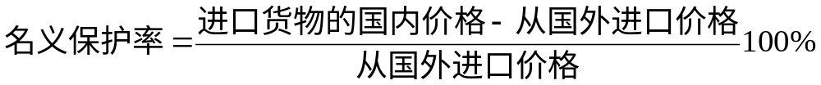
四、有效保护率
1、名义保护率 (Nominal Rate of Protection)
2、有效保护率(Effective Rate of Protection)
加拿大经济学家巴伯尔（1955）提出
指征收关税后受保护行业每单位最终产品附加价值增加的百分比
返回节首

Slide 36
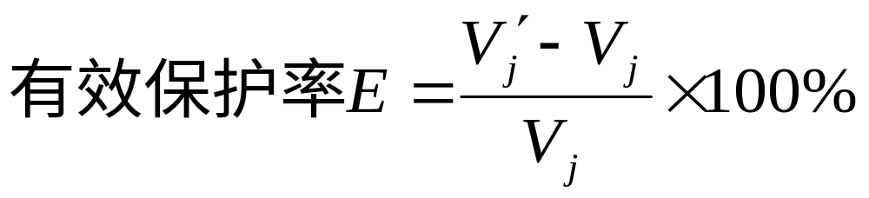
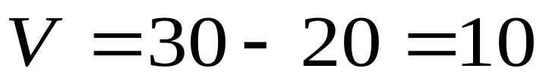
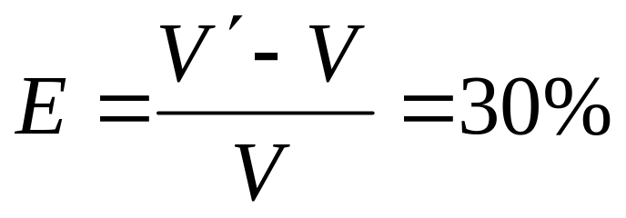
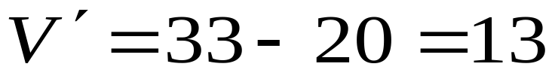
V_{j}为自由贸易时j行业单位产品的附加价值
V_{j}’为征收关税后j行业单位产品的附加价值
例1： 20美元的进口羊毛制成服装后价格为30美元，羊毛的进口免税，每件服装的名义关税率为10%，求对服装的实际保护率。
返回节首

Slide 37
结论
如果对一个行业中的原材料和中间投入的关税低于对最终产品的关税，对该行业的有效保护率会超过名义保护率。反之，如果原材料和中间投入的关税高于最终产品的关税，对该行业的有效保护率低于名义保护率，甚至出现负保护。
逐步升级的关税结构
返回节首

Slide 38
第三节 非关税壁垒
一、进口配额
二、自愿出口限制
三、技术性贸易壁垒
四、其他主要几种非关税壁垒措施

Slide 39
一、进口配额
1、Import Quota：一国政府在一定时期内对某种商品进口数量或金额所规定的直接限制。
2、分类
绝对配额
  全球配额
  国别配额
    自主配额（单方面配额）
    协议配额（双边配额）
关税配额
全球关税配额
国别关税配额
按商品进口来源分
按征税目的分
优惠性关税配额
非优惠性关税配额
返回节首

Slide 40
3、配额的经济效应（小国）
S_{H}
P
价格：上升P_{Q}P_{W}
生产：+Q₁Q₂
消费：- Q₃Q₄
进口：-（ Q₁Q₂ +Q₃Q₄ ）
S_{H+Q}
E
E’
P_{Q}
15
配额
生产者剩余：+a
消费者剩余：
-（a+b+c+d）
配额持有者获租：+c
福利净损失：b+d或b+d+c
a
c
b
d
P_{W}
S_{w}
10
D_{H}
0
Q
Q₁
Q₂
Q₃
Q₄
等效关税
返回节首

Slide 41
C的归属
1）、配额无偿发给进口商
2）、政府公开拍卖配额
3）、配额由出口国掌握
---C为进口商获得
---C为政府获得
---C为出口国获得
返回节首

Slide 42
配额与关税的比较
 | 关税 | 进口配额
作用机制
保护效果
福利效应
管理方法
改变市场机制的作用 完全替代了市场机制
不确定 对生产者保护是确定的
对贸易大国可能有利 福利损失很大
关税管理在一定程度上是自动进行的
涉及到进口许可证的分配，会产生寻租现象

Slide 43
二、自愿出口限制
（Voluntary Export Restriction）
VER亦称自愿出口配额、自愿限制协议（VRA），它是出口国家或地区在进口国的要求或压力下，“自愿”规定在某一定时期内（一般为3-5年）某些商品对该国的出口限制。
与进口国设置“配额”相比，“自愿出口限制”对出口国的好处多一些，出口国可以控制出口配额分配，出口国政府或企业可以因此获取“配额租”。
案例：日本汽车出口的自愿限制
返回节首

Slide 44
三、技术性贸易壁垒
（Technical Barriers to Trade, TBT）
70年代，在影响国际贸易的非关税壁垒中，约有10-30%是TBT。进入90年代以来，这个比例有较大幅度的提高。
据统计，近年WTO成员的TBT和SPS通报量呈上升趋势。1995年TBT通报量为389件，1997年猛增到846件。2006年，WTO各成员共发出970件TBT通报、1141件SPS通报 。

Slide 45
TBT的概念
是指进口国通过颁布法律、法令和条例，对进口商品建立严格、烦杂、苛刻而且多变的技术标准、技术法规和认证制度等方式，对外国进口商品实施技术、卫生检疫、商品包装和标签等标准，从而提高产品技术要求，增加进口难度，最终达到限制外国产品进入、保护国内市场的目的。

Slide 46
技术壁垒的主要形式
技术法规与标准
卫生检疫标准
商品包装和标签的规定

Slide 47
四、其他几种主要的非关税壁垒
1、进口许可证
2、外汇管制
3、进口押金制
4、最低限价制和禁止进口
5、国内税
6、进出口的国家垄断
7、歧视性政府采购
8、海关估价

Slide 48
1、进口许可证
1）含义
  Import license system,进口商进口商品必须是向国家主管机构申请并取得许可证方可进口的制度。
2）分类
  进口许可证与进口配额的关系
    有定额的许可证
    无定额的许可证
  从进口商品有无限制上看
    公开的一般许可证(open general licence)
    特种进口许可证
Notes:
99审计1.2班2002.6.20

Slide 49
2、外汇管制
1）含义
  Foreign exchange control,一国政府通过法令对国际结算和外汇买卖实行限制以达到控制商品进口的一种制度。
2）类型
  数量性外汇管制
  成本性外汇管制（复汇率制度）
  混合性外汇管制
  利润汇出限制

Slide 50
3、进口押金制
进口押金制，又称进口存款制。在这种制度下，进口商在进口商品时，必须预先按进口金额的一定比率和规定的时间，在指定的银行无息存入一笔现金，才能进口。这样就增加了进口商的资金负担，影响了资金的周转，从而起到了限制进口的作用。
例如，第二次世界大战后意大利政府曾规定某些进口商品无论从任何国家进口，必须先向中央银行交纳相当于进口货值一半的现款押金，无息冻结 6 个月。

Slide 51
4、进口最低限价制和禁止进口
进口最低限价制（Minimum Price）
有些国家采用所谓最低限价的办法来限制进口。最低限价就是一国政府规定某种进口商品的最低价格，凡进口货价低于规定的最低价格则征收进口附加税或禁止进口以达到限制低价商品进口的目的。
欧共体为保护其农产品而制定“闸门价”。
禁止进口（Prohibitive Import）
当一些国家感到实行进口数量限制已不能走出经济与贸易困境时，往往颁布法令，公布禁止进口的货单禁止这些商品的进口。

Slide 52
5、国内税
国内税是指在一国的国境内，对生产、销售、使用或消费的商品所应支付的捐税，一些国家往往采取国内税制度直接或间接地限制某些商品进口。
例如，法国曾对引擎为 5 匹马力的汽车每年征收养路税 12.15 美元，对于引擎为 16 匹马力的汽车每年征收养路税高达 30 美元，当时法国生产的最大型汽车为 12 匹马力。因此，实行这种税率的目的在于抵制进口汽车。一些资本主义国家的消费税，对本国商品和进口商品也有区别。例如，美国、瑞士和日本进口酒精饮料的消费税都高于本国制品。

Slide 53
6、进口和出口的国家垄断
烟酒
农产品
武器

Slide 54
7、歧视性的政府采购
DGP指一些国家通过法令或虽无法令明文规定，但实际上存在的本国政府必须购买本国商品的做法。
返回节首

Slide 55
8、海关估价
含义：
  Customs valuation，海关故意提高某些进口商品的海关估价，以增加进口或的关税负担。
典型的运用——美国售价制：美国对某些化学制品、鞋类制品和食品等国内价格较高的商品海关估价不是以实际成交的价格为完税价格而以美国国内批发价为完税价格。

Slide 56
第三节 鼓励出口和出口管制措施
一、出口补贴
二、商品倾销
三、外汇倾销
四、出口信贷和出口信贷的国家担保制
五、促进出口的组织措施
六、出口管制措施

Slide 57
一、出口补贴
直接补贴：现金补贴
间接补贴：税收上的优惠

Slide 58
小国出口补贴的经济效应
对每单位产品的出口补贴20元
P
S_{H}
P_{W}+20
a
b
c
d
P_{W}
E
D_{H}
0
Q₁
Q₂
Q₃
Q₄
Q
返回节首

Slide 59
二、商品倾销
出口国企业用低于正常的价格在国外销售商品。（一般正常价格的认定为国内批发价格，微观经济学中的价格歧视）
Notes:
99审计1.2班

Slide 60
商品倾销的类型
偶然性倾销
掠夺性倾销
持续性倾销

Slide 61
倾销发生的一般条件（歧视定价的条件）
不完全竞争的行业，企业能在一定程度上控制价格
国内外市场隔绝
国内外市场不同的需求价格弹性

Slide 62
三、外汇倾销
外汇倾销（Exchange Dumping)是指政府通过本国货币贬值来促进出口的机会，争夺国外市场的行为。
货币贬值的效果
货币贬值促进出口的一般条件

Slide 63
效果
鼓励出口
限制进口

Slide 64
货币贬值促进出口的一般条件
贸易伙伴贬值幅度与本国的贬值幅度
较大的商品的需求价格弹性
出口对进口的依赖程度较低
货币贬值的幅度与国内物价上涨的幅度

Slide 65
四、出口信贷和出口信贷的国家担保制
出口信贷
  卖方信贷（Supplier’s Credit）
  买方信贷（Buyer’s Credit）
出口信贷的国家担保制
返回节首

Slide 66
五、促进出口的组织措施
设立专门的促进出口的组织机构
设立专门的市场调研机构，建立商业情报网，为出口企业服务
设立贸易中心、组织贸易展览会和贸易代表团
对出口厂商施以精神鼓励

Slide 67
六、出口管制措施
出口管制的对象
出口管制形式

